Slide 1

01
PROJEKAT · NEURONSKE MREŽE · 2026
Fakultet organizacionih nauka
Laboratorija za veštačku inteligenciju
Duboko učenje i neuronske mreže
2025/26
Detekcija
finansijskih prevara
pomoću neuronskih mreža
Student:
Aleksandar Stojilković
2022/0102
PROBLEM Binarna klasifikacija na neuravnoteženom dataset-u
ULAZ
Vektor obeležja transakcije (V1–V28, Amount, Time)
IZLAZ
0 — regularna / 1 — prevara

Slide 2
02 — PROBLEM
Problem i cilj projekta
01
02
03
Svaka transakcija se procenjuje kao legitimna ili lažna — ručna provera je nepraktična u realnom vremenu.
Dataset je izrazito neuravnotežen: samo 0.17% transakcija su prevare, što otežava klasifikaciju.
Cilj: automatski model koji prepoznaje prevarne transakcije uz visok Recall i zadovoljavajući Precision.
PRIMER TOKA
ULAZ: V1=-1.36, V2=0.07, …, Amount=149.62 → neuronska mreža → IZLAZ: 0 — Regularna transakcija

Slide 3
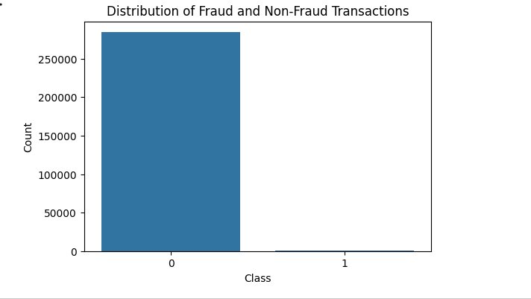
03 — PODACI
Dataset
284.807
31
0.17%
transakcija
kolona
su prevare
Korišćene kolone
Raspodela klasa
Kolona | Opis
V1 – V28 | PCA transformisana obeležja (anonimizovana)
Amount | Iznos transakcije
Time | Vreme od prve transakcije
Class | 0 = regularna, 1 = prevara

Slide 4
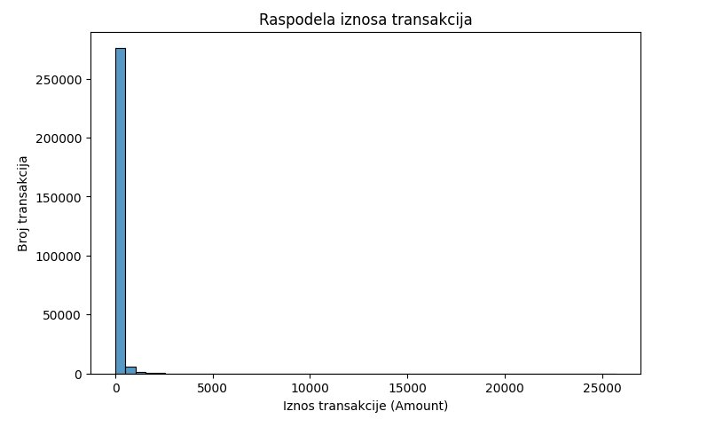
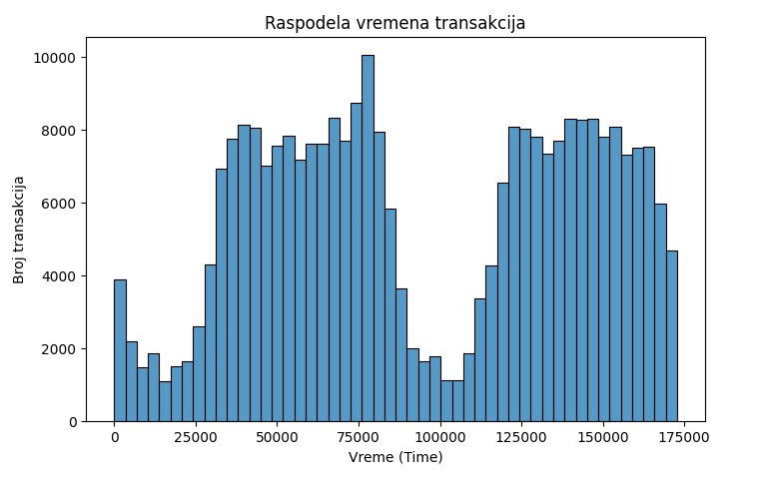
04 — PREPROCESIRANJE
Analiza i priprema podataka
1
Učitavanje CSV fajla (creditcard.csv)
Raspodela iznosa i vremena transakcija
2
Nema nedostajućih vrednosti među kolonama
3
StandardScaler na kolonama Amount i Time
4
Dodavanje scaled_Amount i scaled_Time
5
Uklanjanje originalnih Amount i Time kolona
6
Stratifikovana podela 80% / 20% (train/test)

Slide 5
05 — PRISTUPI
Korišćeni modeli
MODEL 1
MODEL 2
MODEL 3
Osnovni model
Class Weights
Keras Tuner
Feedforward neuronska mreža sa ručno odabranim hiperparametrima.
Ista arhitektura, ali sa compute_class_weight('balanced') tokom treninga.
RandomSearch pretraga optimalnih hiperparametara — 10 pokušaja.
Arhitektura:
Arhitektura:
Arhitektura:
Dense(64) → Dropout(0.3) → Dense(32) → Dropout(0.3) → Sigmoid
Identična arhitektura + class_weight parametar
Dense(128) → Dropout(0.3) → Dense(64) → Dropout(0.2) → Sigmoid

Slide 6
06 — TRENING & ANALIZA OSETLJIVOSTI
Treniranje i hiperparametarska optimizacija
KONFIGURACIJA TRENINGA
KERAS TUNER — OPTIMALNI HIPERPARAMETRI
Optimizer
Adam
Hiperparametar | Pronađena vrednost
Neuroni u 1. sloju | 128
Dropout 1 | 0.3
Neuroni u 2. sloju | 64
Dropout 2 | 0.2
Learning rate | 0.0001
Loss
binary_crossentropy
Batch size
256
Epochs
20 (uz EarlyStopping)
Monitor
val_loss, patience=3
ANALIZA OSETLJIVOSTI
Pored osnovnog modela, analiziran je i uticaj class weights pristupa, kao i različitih kombinacija hiperparametara dobijenih pomoću Keras Tuner RandomSearch algoritma (10 pokušaja, cilj: minimizacija val_loss). Rezultati su pokazali da povećanje složenosti modela ne dovodi automatski do boljih performansi.

Slide 7
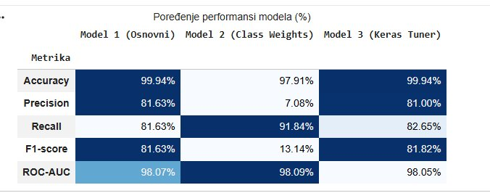
07 — REZULTATI
Poređenje performansi modela
M1
Savršeno balansiran Precision/Recall (81.63%). Solidan polazni model.
M2
Recall 91.84%, ali Precision samo 7.08% — veliki broj lažno pozitivnih. Neupotrebljiv.
M3
Recall 82.65% uz Precision 81.00% — najboljim F1-score (81.82%). Konačni model.
Glavna metrika: F1-score
Dataset nije balansiran pa accuracy nije dovoljna metrika. F1-score daje ravnopravniji uvid u kvalitet klasifikacije prevara i regularnih transakcija.

Slide 8
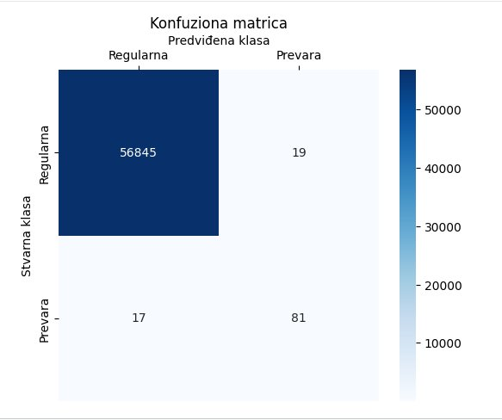
08 — FINALNA EVALUACIJA
Evaluacija najboljeg modela
NAJBOLJI MODEL
Konfuziona matrica
Model 3 (Keras Tuner)
99.94%
81.00%
82.65%
81.82%
ACCURACY
PRECISION
RECALL
F1-SCORE
ROC-AUC: 98.05% — sve tri krive praktično identične
TN=56.845 FP=19 FN=17 TP=81

Slide 9
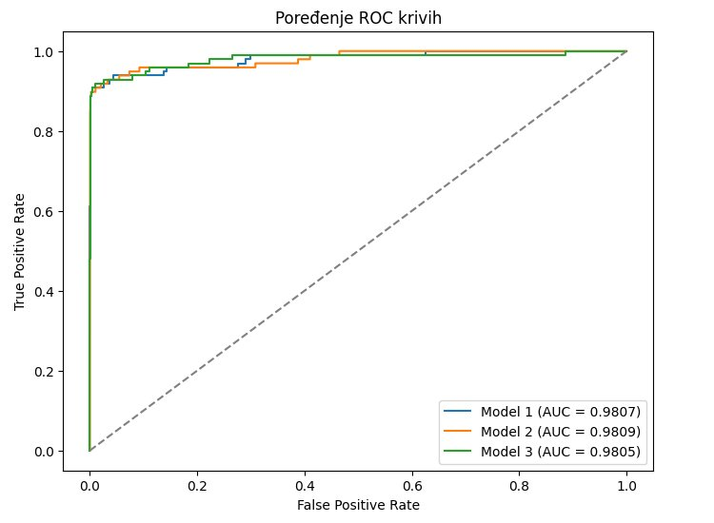
09 — DISKUSIJA
ROC krive i zaključna razmatranja
ROC krive
Sve tri krive su gotovo identične (AUC ≈ 0.98). Razlike u Precision/Recall posledica su položaja odlučne granice, ne kvaliteta naučenog.
Model 2
Class weights pomeraju odlučnu granicu — visok Recall ali katastrofalan Precision (7.08%). Neupotrebljiv u praksi.
Model 3
Keras Tuner pronašao optimum: Dense(128)→Dense(64), lr=0.0001 — sistematska pretraga donosi merljivo poboljšanje.
Neuronske mreže predstavljaju efikasan alat za detekciju finansijskih prevara i mogu imati značajnu primenu u realnim finansijskim sistemima.

Slide 10
09 — ZAKLJUČAK
Zaključak & pitanja
Fakultet organizacionih nauka
Laboratorija za veštačku inteligenciju
Duboko učenje i neuronske mreže
2025/26
1
Model 3 (Keras Tuner) proglašen je najboljim: F1=81.82%, Recall=82.65%
2
TF/Keras feedforward mreže uspešno rešavaju problem i bez SMOTE-a
3
ROC-AUC ≈ 0.98 za sve modele — razlike nastaju iz odlučne granice
4
Moguća unapređenja: SMOTE, autoenkoder, XGBoost, Bayesian optimizacija
Student:
Aleksandar Stojilković
2022/0102
F1 = 81.82%
Hvala na pažnji.
Konačni model · Model 3
PITANJA & DISKUSIJA

